Slide 1
МАОУ «Петелинская СОШ» Филиал «Хохловский детский сад»
В чём сила лимона ?
Познавательно-творческий,
информационный проект
Руководители: Рябова С.И.
ВагинаТ.И.

Slide 2
Краткая аннотация проекта:
Данный проект рассчитан на детей старшего дошкольного возраста;
Проект призван побудить детей к размышлениям, способствует созданию адаптации детей к реальной жизни (взаимодействию жизненными реалиями);
Проект даёт возможность детям приобрести навыки групповой, проектной деятельности, навыки и умения применения информационных технологий;
Проект способствует повышению мотивации к самостоятельности, личной ответственности за выполнение коллективной, творческой работы.

Slide 3
Актуальность проекта:
Мы живем в Сибири, где очень холодная и долгая зима. Многие из нас испытывают зимний и весенний авитаминоз (нехватка витаминов). В зимний период наш организм особенно нуждается в витаминах, так как в это время люди чаще всего болеют простудными заболеваниями. В последние годы во время массового заболевания ОРВИ и гриппом, школы и детские сады стали закрываться на карантин. Хорошим профилактическим средством от этих заболеваний являются лимоны. Только лимоны не теряют свои полезные свойства в течении долгой зимы и содержат довольно много витамина С ,который поддерживает наш организм в рабочем режиме. Когда люди болеют, как правило, они сразу бегут в аптеку и покупают дорогостоящие лекарства. А ведь лимон - это природная аптека. Лимон - это важный компонент здоровой пищи, который легко включить в рацион. Лимоны обладают не только целебными свойствами, но и имеют волшебную силу при взаимодействии с другими веществами. В связи с этим был разработан проект, при помощи которого мы узнаем подробности о появлении и о пользе лимона, где еще он может применяться.

Slide 4
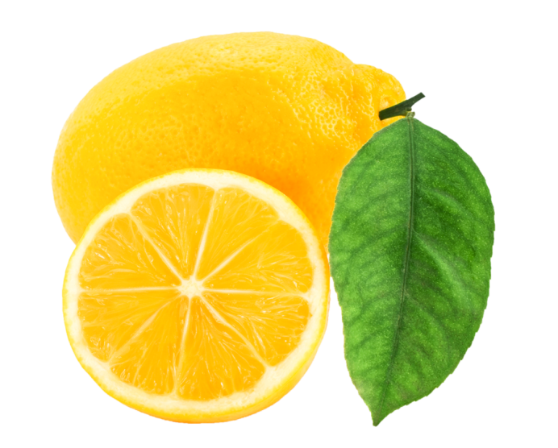
Цель исследования: Проблемные вопросы:
Познакомиться с ролью лимона в жизни человека, выделить его достоинства и волшебные свойства.
1. Чем полезны лимоны?
2. Какую волшебную силу таит в себе драгоценный дар природы?

Slide 5
Гипотеза:
Предположим, что лимоны обладают не только целебными свойствами, но и имеют волшебную силу при взаимодействии с другими веществами.

Slide 6
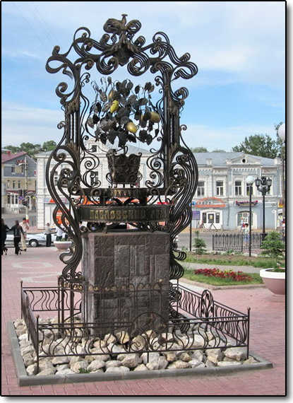
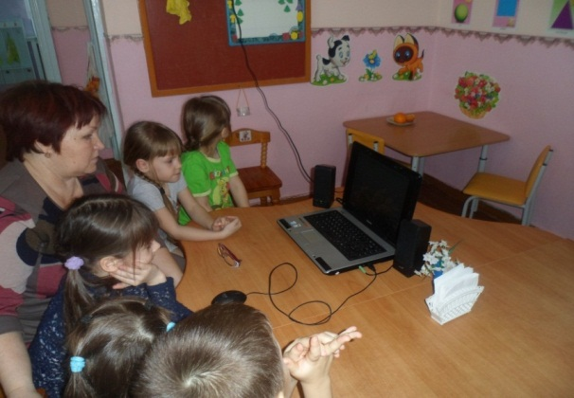
Лимон… Что же это такое?
Экскурсия в библиотеку
Прошла очень интересно.
Мы слушали, смотрели.
Узнали много интересного о лимоне.
И даже пили чай с лимоном.
Интересные факты мы узнали в детском саду
во время просмотра презентаций
Лимон -
вечнозеленое дерево
высотой от 3 до 7 метров
Семейство – рутовых,
что родиной российского
комнатного сорта лимона
является город Павлово.
Так как лимон внес свою лепту
в прославление города
- ему поставили памятник.

Slide 7
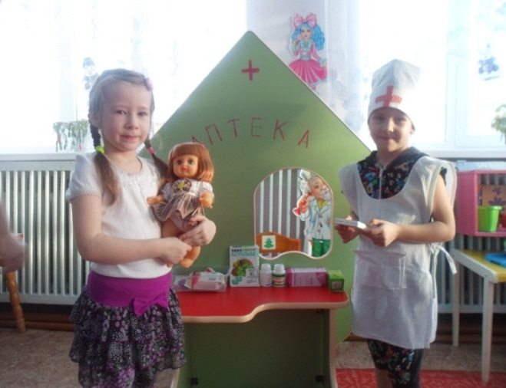
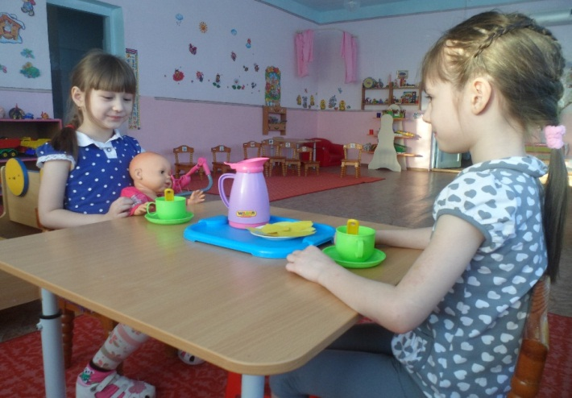
Интересно, где можно найти лимоны?
Играя в сюжетно-ролевую игру «Аптека» мы их быстро нашли.
Оказалось – они не всегда полезны: иногда их добавляют просто для вкуса…
Играя в сюжетно-ролевые игры
«День рождения куклы Кати», «Магазин» мы узнавали,
какими витаминами мы будем наполнять свой организм…

Slide 8
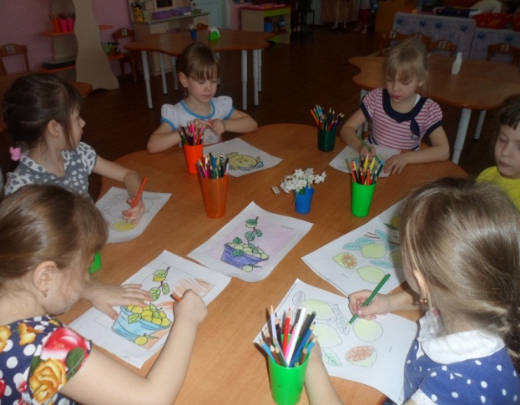
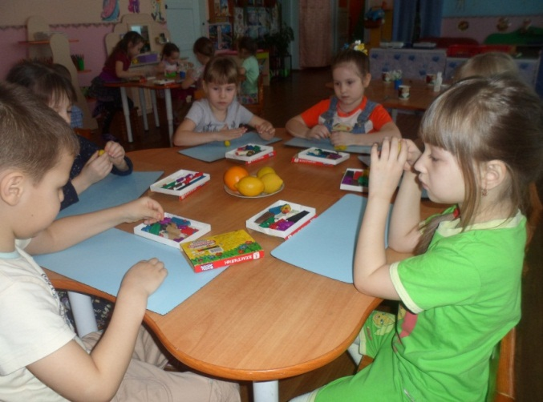
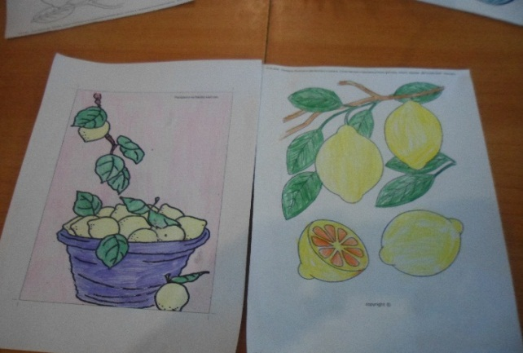
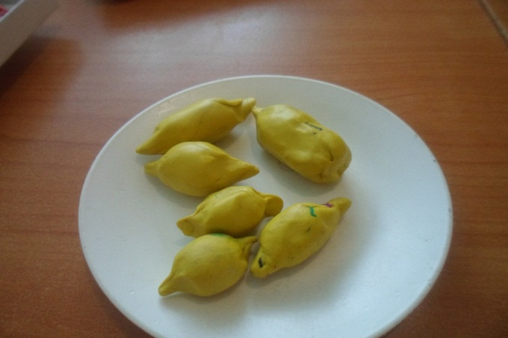
Наше творчество
Раскрашивая картинки,
мы узнали, как красиво цветёт лимон
Во время лепки лимона мы узнали, что у лимона все части съедобны и полезны.

Slide 9
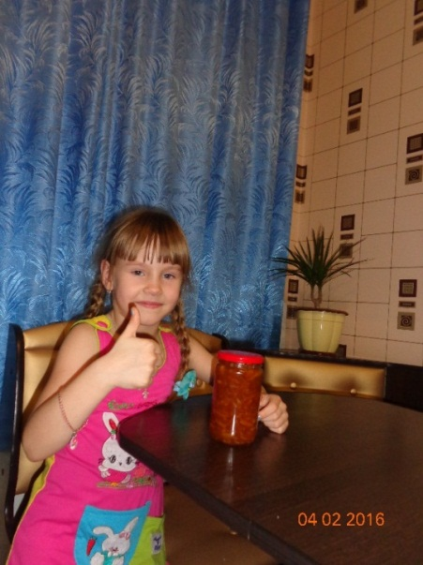
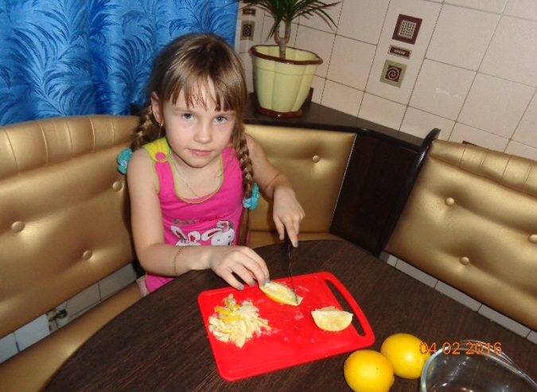
Вместе с родителями
Мы сделали книжки-малышки
с рецептами блюд из лимона и теперь у нас есть своя маленькая
библиотечка «Лимонные секреты»
Даже варили варенье из лимона. Такое варенье будет добавкой к чаю, если не окажется в доме лимона.

Slide 10
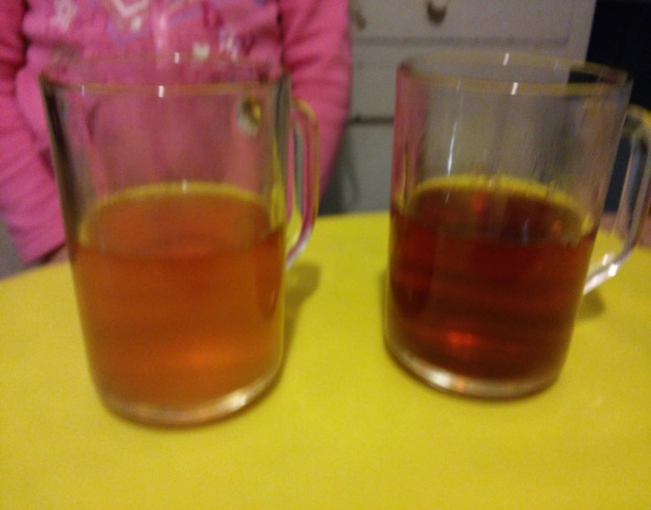
Наши эксперименты…
Опыт № 1:
«Чай с лимоном»
Если в черный крепкий чай добавить сок лимона, то цвет жидкости изменится.
Лимонный сок осветляет черный чай, тем самым защищает белизну наших зубов.

Slide 11
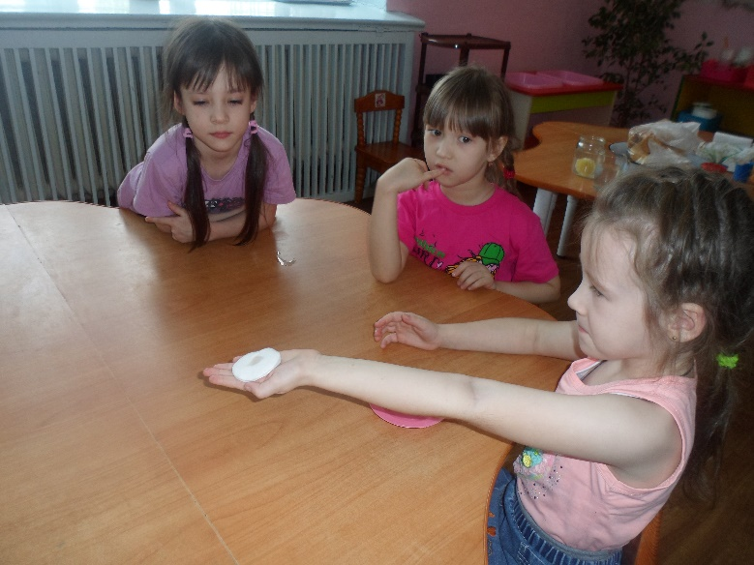
Опыт №2 « Лимон- пятновыводитель»
Решили узнать, как ведет себя лимон с пятнами на ткани, одежде. Мы увидели, что лимон может выбеливать цвета. Значит, он может помогать выводить некоторые пятна с одежды, без применения химических веществ.

Slide 12
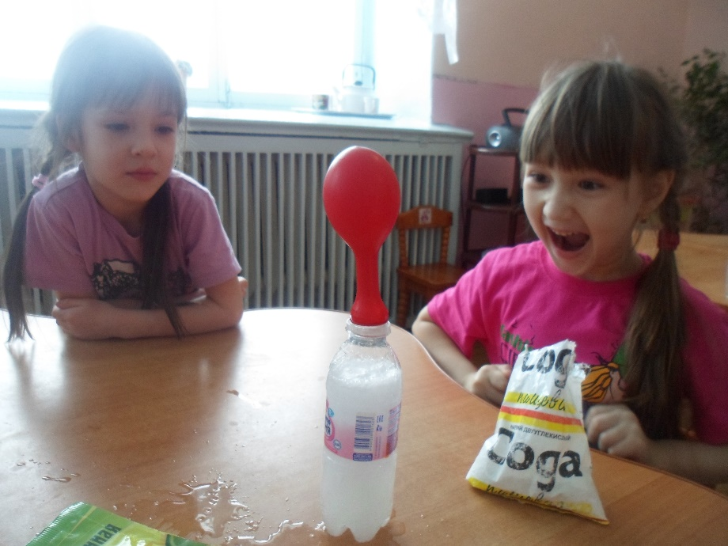
Опыт №3:
Лимонная кислота с добавлением пищевой соды надувает воздушный шар

Slide 13
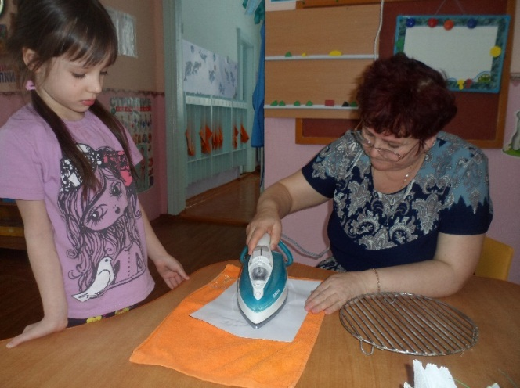
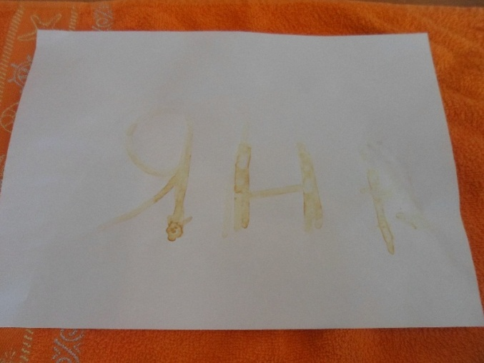
Опыт № 4 «Засекреченное послание»
Мы решили узнать, как ведет себя лимон при нагревании. На листе бумаги написали слово лимонным соком. Когда сок высох, то не было ничего видно.
Лимонный сок при нагревании
приобретает желтый оттенок на бумаге.
Наше «послание» оказалось рассекреченным. Опыт можно применить в игре.

Slide 14
Изучив литературу и проведя ряд опытов, теперь мы знаем, что …
Ни одно растение
не может соперничать
по своим целебным свойствам
и волшебной силе с лимоном!
Поистине…. ЛИМОН –
Загадочный фрукт
Таинственный фрукт
Волшебный фрукт
Полезный фрукт

Slide 15
Полезные советы:
1. Соблюдая меры предосторожности и рекомендации врачей, ешьте как можно чаще лимоны.
В скором времени вы забудете, что такое усталость и тоскливое настроение
2. В повседневной жизни смело пользуйтесь народными средствами и полезными советами.
3. Пейте лимонад, приготовленный в домашних условиях из лимонов.
4. Подружитесь с лимоном, доверяйте его волшебной силе и будьте здоровы. Надежный лекарь избавит вас от старых болезней и убережет от новых.

Slide 16
Источники:
Куликова В.Н. «Лимон - природный целитель». Выращивание Уход. Разведение.
Л. В. Шайденкова, Гаврилов Г.С. «Комнатные лимоны».
Презентации: «Чудо заморское», «Лимон и его свойства».
Интернет сайты: http://www.limon-room.narod.ru/
http://www.limon-home.ru/

